Slide 1

Grundlegende
Datentypen
Des Programmierers
hilfreiche Geister

Slide 2
Agenda
Einleitung
Programmierbeispiel: Game of Life
Das Array
Die Liste
Die Map bzw. das Dictionary
Das Set
Zusammenfassung

Slide 3
Einleitung
Was sind Datentypen?
Warum sollten wir Datentypen kennen?
Wieviele Datentypen gibt es?
Wieviele muss man wirklich kennen?
Macht das wirklich einen Unterschied?

Slide 4
Programmierbeispiel
Game of Life
Erfunden 1970 von John Conway
„Null-Spieler-Spiel“ (d.h. keine Interaktion)
Zellularautomat mit regelbasierter Entwicklung
Einfache Regeln
Komplexe Strukturen
Lässt sich in ca. 1 Stunde programmieren
  Beliebte Übung zum Kennenlernen von Sprachen

Slide 5
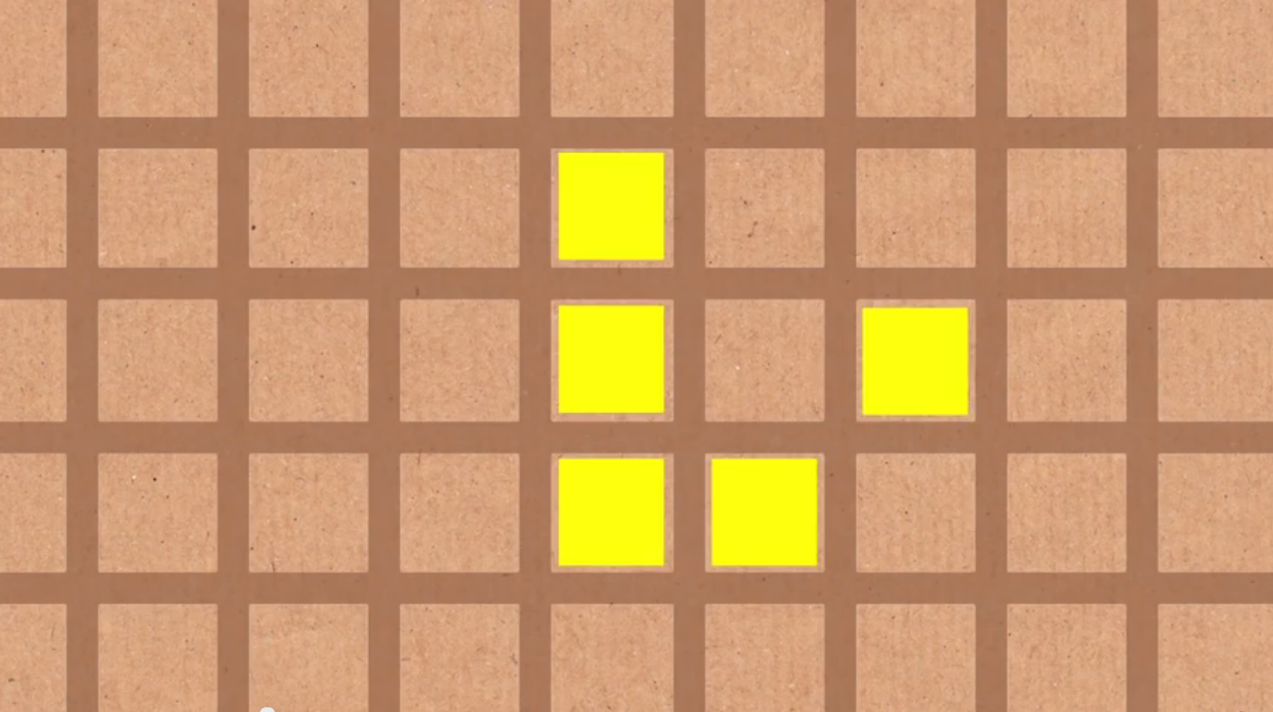
Spielfeld

Slide 6
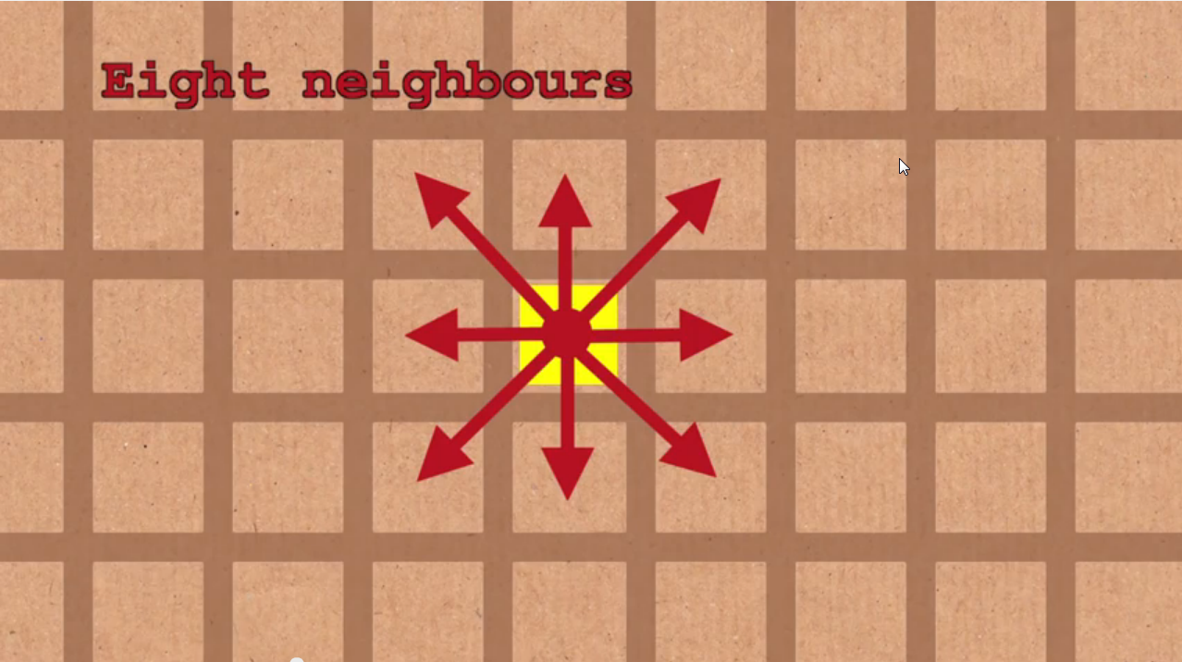
Nachbarfelder

Slide 7
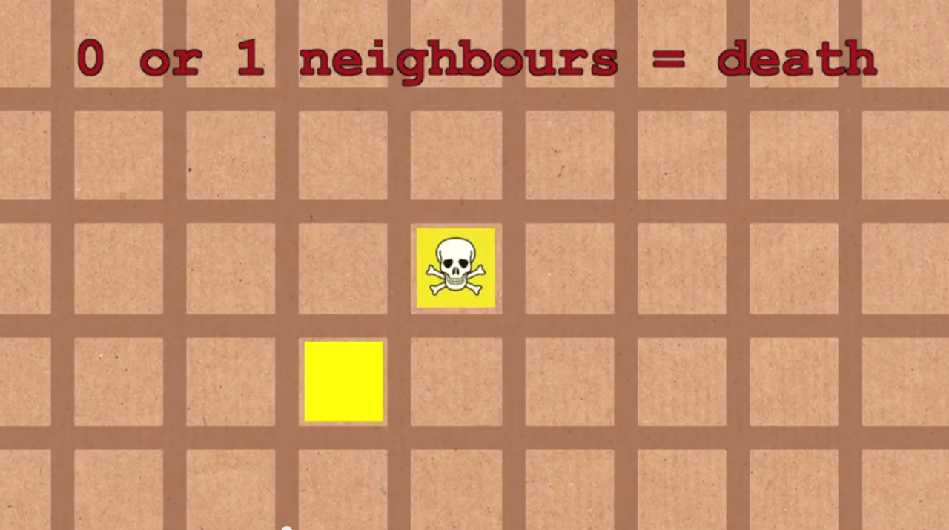
Regel 1: Under-population

Slide 8
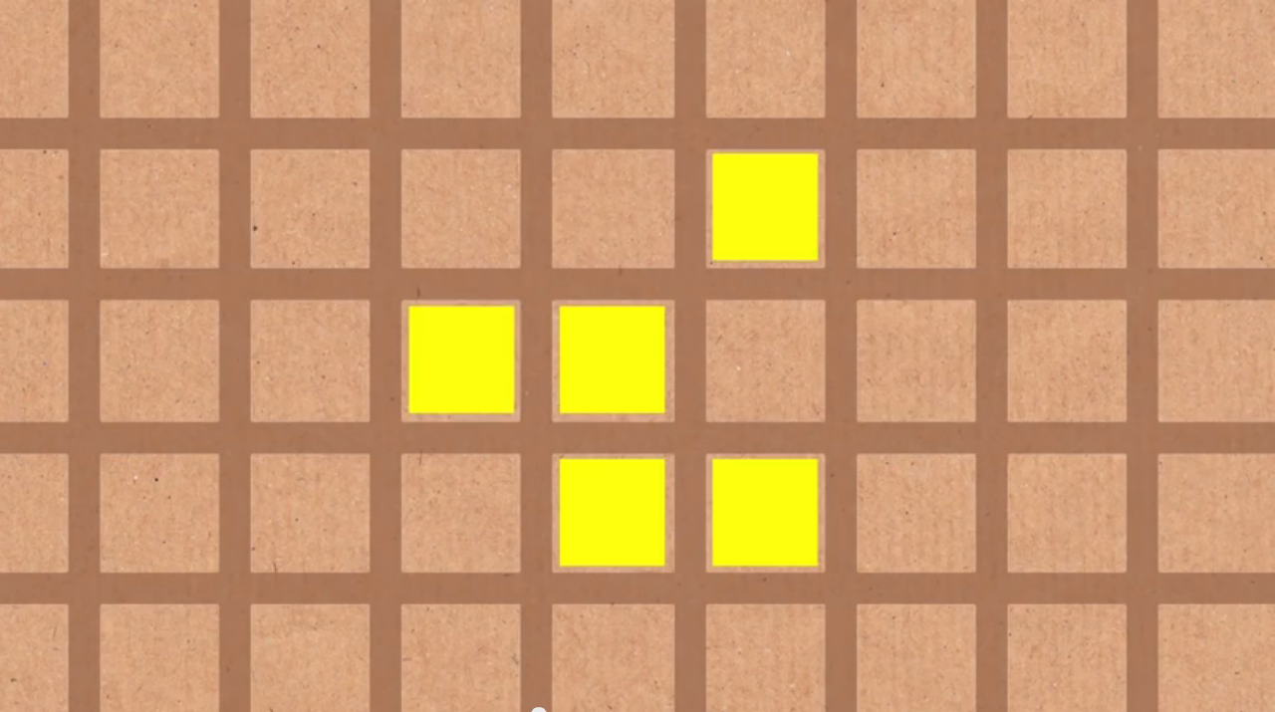
Regel 2: Continuation

Slide 9
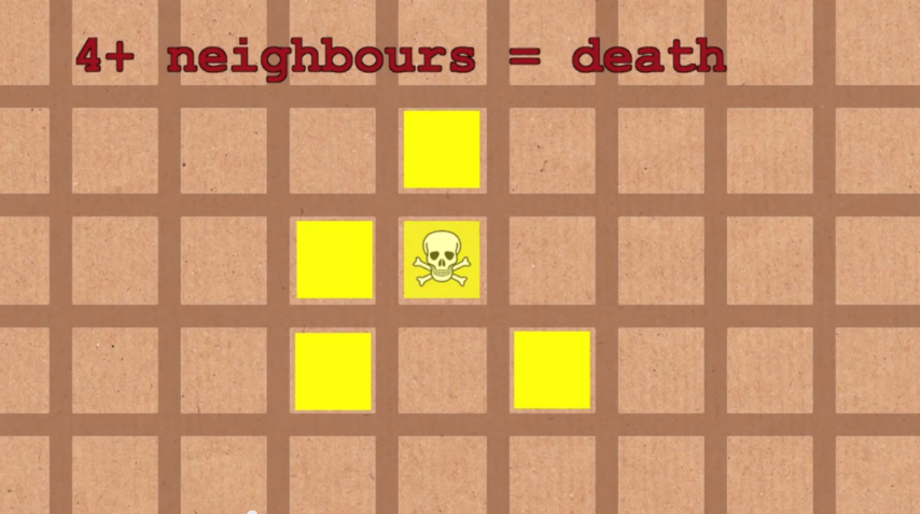
Regel 3: Overcrowding

Slide 10
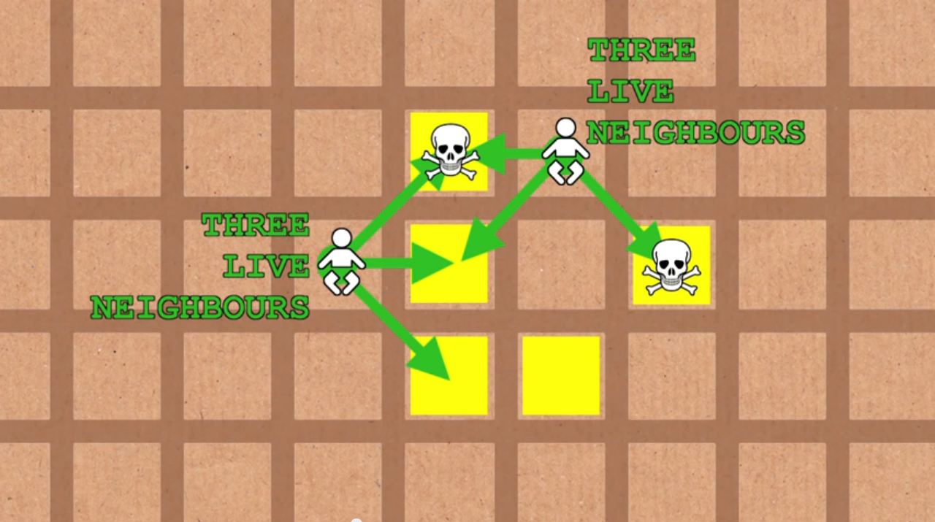
Regel 4: Reproduction

Slide 11
Unsere Implementierung
Game of Life ohne Optimierungen
Java 7
  keine Closures, klassischer Programmierstil
Teilweise mit Tests
  Test Driven
  Hier kein Fokus, daher nicht durchgehalten
Fokus auf Datenstrukturen
  4 verschiedene Implementierungen

Slide 12
Analyse der Aufgabe
Fest dimensioniertes Spielfeld
  mit Rändern rundherum (dauerhaft tote Zellen)
Vier wichtige Meilensteine
  Die Zustandsverwaltung (das Spielfeld)
  Das Zählen der lebenden Nachbarn
  Die vier Spielregeln
  Der Spielablauf mit Anzeige
Mit jedem Meilenstein kann begonnen werden
  Die „Dramaturgie“ der Implementierung ändert sich

Slide 13
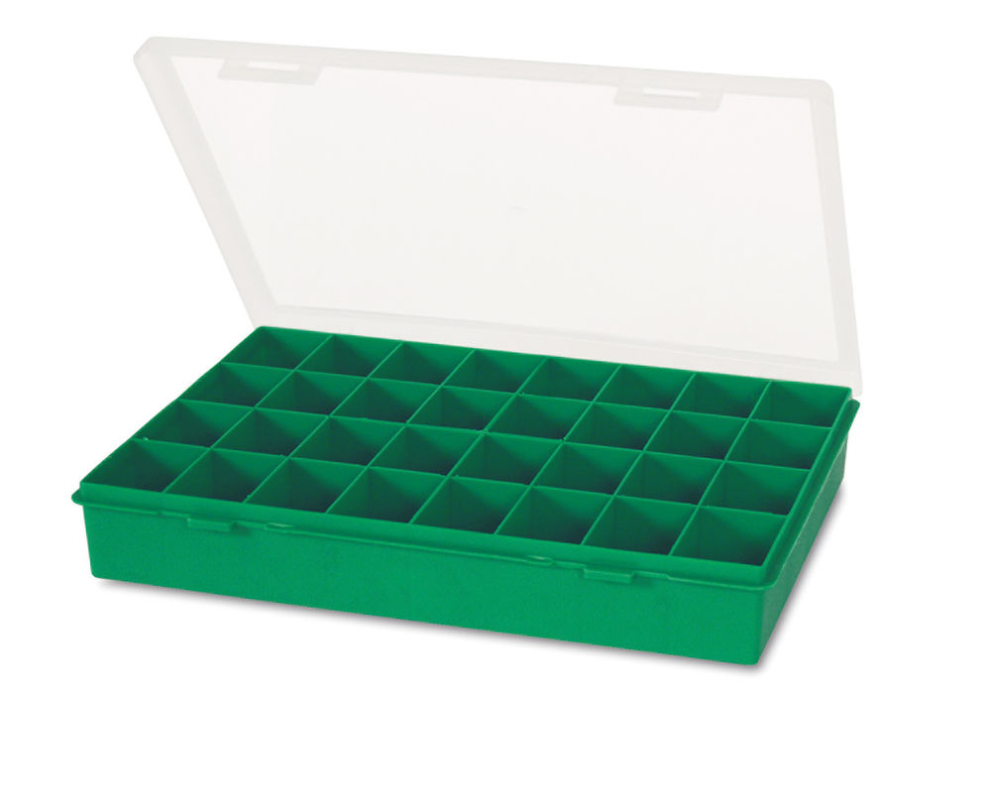
Das Array
Klassische Datenstruktur
  Einfach und bekannt
Feste Anzahl an Speicherzellen
  Direktzugriff auf jede Speicherzelle
Eindimensionale Datenstuktur
Mehrdimensionale Arrays möglich
  Arrays in den Speicherzellen des Hauptarrays
Feste Größe, keine Flexibilität

Slide 14

Das Array - Einordnung
Uralte Technik mit vielen Einschränkungen
Rudimentär und direkt
  Sehr niedrige Abstraktion von der Technik
Bei passenden Problemen trotzdem gute Wahl
Hohe Geschwindigkeit
Mehrdimensionale Arrays
werden unübersichtlich
Metapher: VW Golf 1 GTI

Slide 15
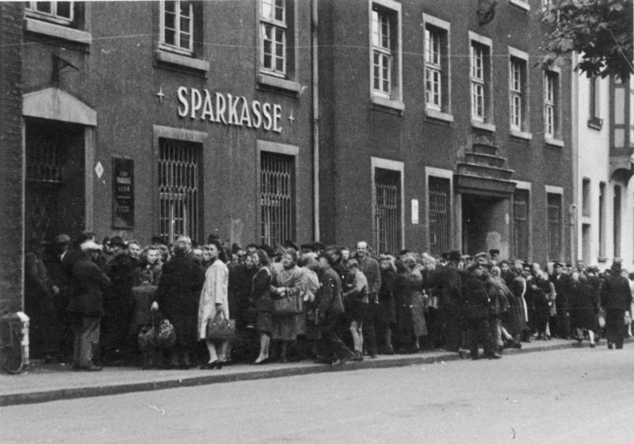
Die Liste
Einfachste „Collection“
Geordnete Menge an Dingen
  Feste Reihenfolge
  Duplikate erlaubt
Eindimensionale Datenstruktur
  Listen von Collections sind möglich
Variable Größe
Verschiedene Implementierungen verfügbar
  Unterschiedliches Laufzeitverhalten

Slide 16
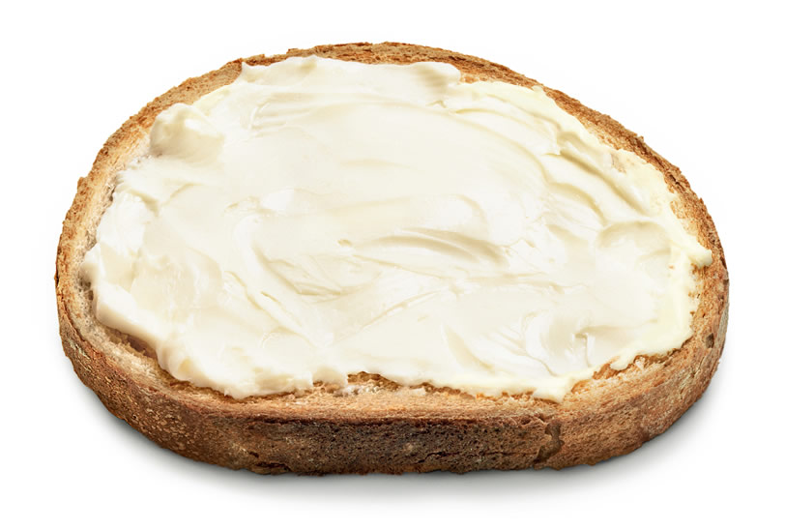
Die Liste - Einordnung
Das bessere Array
Im Gegensatz zum hier gezeigten Problem im Alltag sehr nützlich
Einfach zu verstehen und flexibel
Für den normalen Programmierer reicht die „ArrayList“
Metapher: Butterbrot

Slide 17
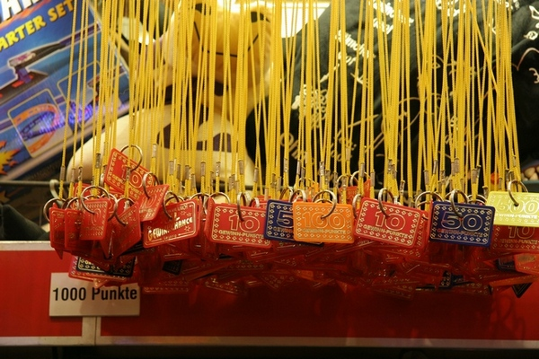
Die Map bzw. das Dictionary
Zuordnung von „Keys“
zu jeweils einem „Value“
  Assoziative Datenstruktur
Variable Größe
Keine doppelten Keys
  Values können doppelt
  vorkommen
Keine inhärente Ordnung (Reihenfolge)
Als Value ist wieder eine komplexe Datenstruktur möglich

Slide 18

Die Map - Einordnung
Mächtige Datenstruktur
  Sehr viele Zugriffsmethoden
Ermöglicht ganz neue Anwendungsfälle
  Leitet von einem Datentyp auf einen anderen weiter
Hat einige Tücken
  Die Keys müssen immutable sein
  Die Keys müssen hashcode() und
  equals() korrekt implementieren
Metapher: Schweizer Taschenmesser

Slide 19
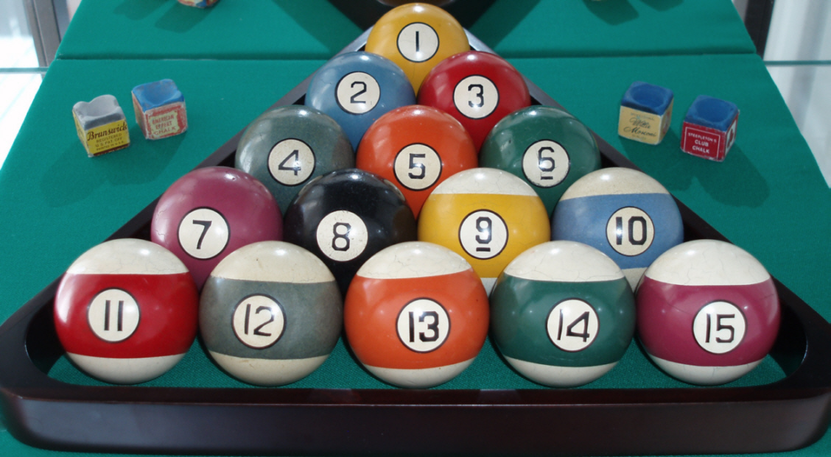
Das Set
Variable Menge von
Dingen
  ohne Duplikate
  ohne Reihenfolge
Konzeptionell eine
Map ohne Values
Datenstruktur ohne Dimension
Einfach zu verstehen, vergleichsweise mächtig

Slide 20
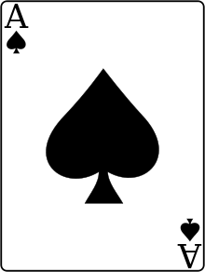
Das Set - Einordnung
Einfach zu verstehen, simple Mechanik
Große Nützlichkeit bei passenden Aufgaben
Ähnliche Fallstricke wie die Map
  Einträge müssen hashcode() und equals() korrekt implementieren
  Einträge müssen immutable sein
Metapher: Ass im Ärmel

Slide 21
Zusammenfassung
Datenstrukturen sind mächtige Verbündete
  oder erbitterte Feinde
Nicht jedes Problem passt zu jeder Datenstruktur
Es gibt hunderte spezialisierter Datenstrukturen
Vier Datenstrukturen bilden die Grundlage
  Das Array (oft nicht mächtig genug)
  Die Liste (die Datenstruktur für den Alltag)
  Die Map (sehr mächtig, aber auch anspruchsvoll)
  Das Set (für spezifische Probleme)

